Slide 1
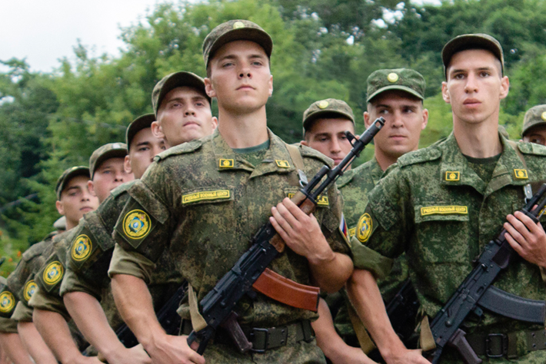
КУДА МОЖНО ПОСТУПИТЬ? БАКАЛАВРИАТ
Направление подготовки
ЭКЗАМЕНЫ (МИНИМАЛЬНЫЙ БАЛЛ)
08.03.01
СТРОИТЕЛЬСТВО
МАТЕМАТИКА
39
РУССКИЙ ЯЗЫК
40
Заказчик / Кафедра ВУЦ
УПРАВЛЕНИЕ НАЧАЛЬНИКА ИНЖЕНЕРНЫХ ВОЙСК ВС РФ
ФИЗИКА
ИНФОРМАТИКА
ХИМИЯ
ИНОСТРАННЫЙ ЯЗЫК
39
44
39
30
ПРЕДМЕТ НА ВЫБОР
ВОЕННАЯ ПОДГОТОВКА ДЛЯ ПРОХОЖДЕНИЯ ВОЕННОЙ СЛУЖБЫ ПО КОНТРАКТУ
4
ГОДА ОБУЧЕНИЯ
1
УЧЕБНАЯ ГРУППА
ЦЕЛЕВЫЕ МЕСТА
ВОЕННЫЙ УЧЕБНЫЙ ЦЕНТР

Slide 2
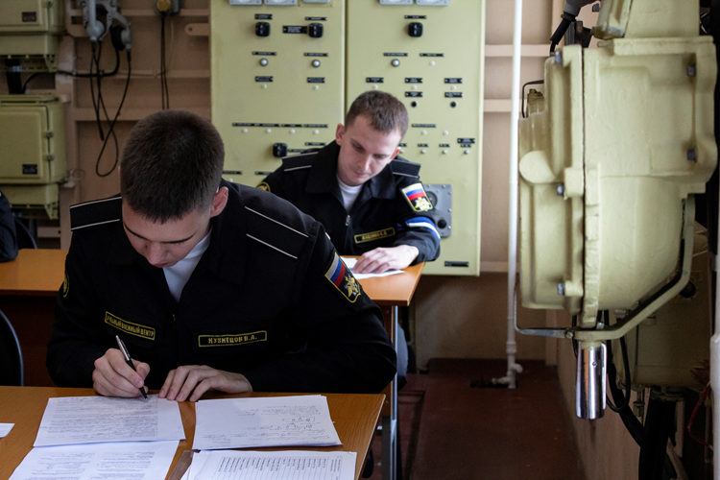
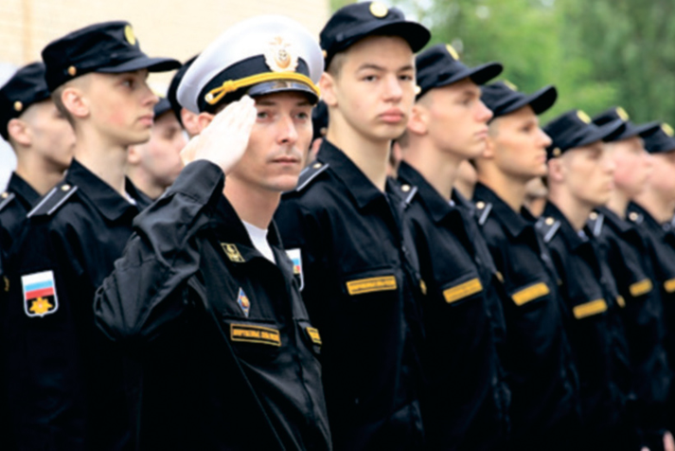
КУДА МОЖНО ПОСТУПИТЬ? БАКАЛАВРИАТ
Направление подготовки
ЭКЗАМЕНЫ (МИНИМАЛЬНЫЙ БАЛЛ)
26.03.02
КОРАБЛЕСТРОЕНИЕ, ОКЕАНОТЕХНИКА И СИСТЕМОТЕХНИКА ОБЪЕКТОВ МОРСКОЙ ИНФРАСТРУКТУРЫ
МАТЕМАТИКА
39
РУССКИЙ ЯЗЫК
40
Заказчик / Кафедра ВУЦ
ФИЗИКА
ИНФОРМАТИКА
ХИМИЯ
ИНОСТРАННЫЙ ЯЗЫК
39
44
39
30
ГЛАВНОЕ КОМАНДОВАНИЕ ВОЕННО-МОРСКОГО ФЛОТА
ПРЕДМЕТ НА ВЫБОР
ВОЕННАЯ ПОДГОТОВКА ДЛЯ ПРОХОЖДЕНИЯ ВОЕННОЙ СЛУЖБЫ ПО КОНТРАКТУ
4
ГОДА ОБУЧЕНИЯ
1
УЧЕБНАЯ ГРУППА
ЦЕЛЕВЫЕ МЕСТА
ВОЕННЫЙ УЧЕБНЫЙ ЦЕНТР

Slide 3
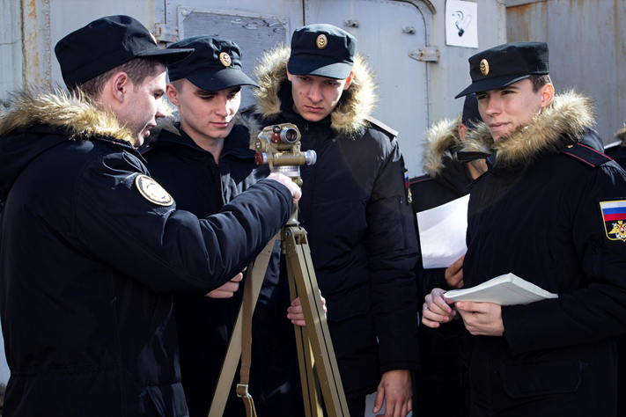
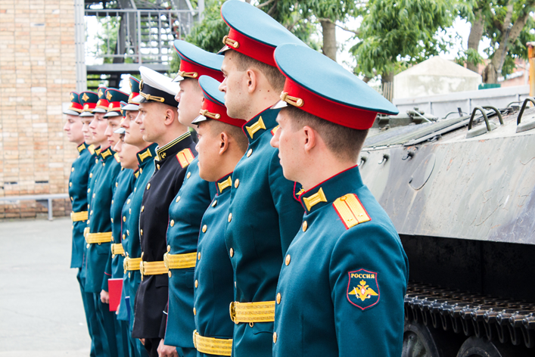
КУДА МОЖНО ПОСТУПИТЬ? СПЕЦИАЛИТЕТ
Направление подготовки
ЭКЗАМЕНЫ (МИНИМАЛЬНЫЙ БАЛЛ)
08.05.01
СТРОИТЕЛЬСТВО УНИКАЛЬНЫХ ЗДАНИЙ И СООРУЖЕНИЙ
МАТЕМАТИКА
39
РУССКИЙ ЯЗЫК
40
Заказчик / Кафедра ВУЦ
УПРАВЛЕНИЕ НАЧАЛЬНИКА ИНЖЕНЕРНЫХ ВОЙСК
ФИЗИКА
ИНФОРМАТИКА
ХИМИЯ
ИНОСТРАННЫЙ ЯЗЫК
39
44
39
30
ПРЕДМЕТ НА ВЫБОР
ВОЕННАЯ ПОДГОТОВКА ДЛЯ ПРОХОЖДЕНИЯ ВОЕННОЙ СЛУЖБЫ ПО КОНТРАКТУ
6
ЛЕТ ОБУЧЕНИЯ
1
УЧЕБНАЯ ГРУППА
ЦЕЛЕВЫЕ МЕСТА
ВОЕННЫЙ УЧЕБНЫЙ ЦЕНТР

Slide 4
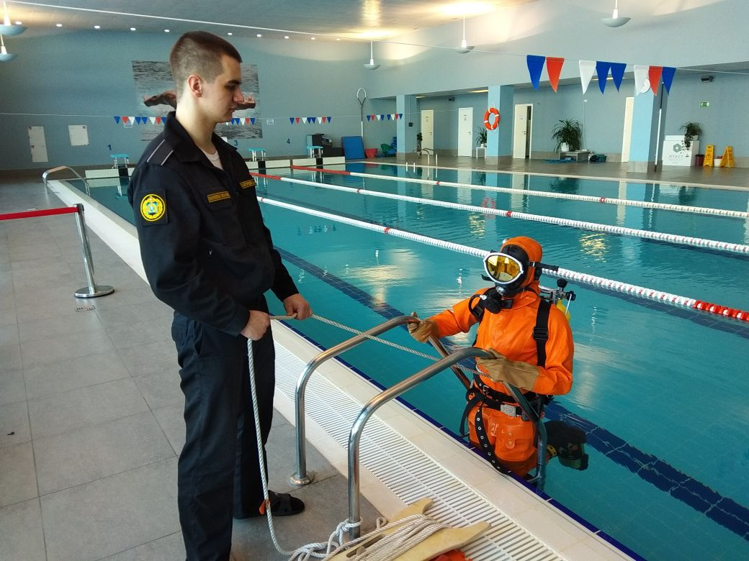
КУДА МОЖНО ПОСТУПИТЬ? СПЕЦИАЛИТЕТ
Направление подготовки
ЭКЗАМЕНЫ (МИНИМАЛЬНЫЙ БАЛЛ)
10.05.01
КОМПЬЮТЕРНАЯ БЕЗОПАСНОСТЬ
МАТЕМАТИКА
39
РУССКИЙ ЯЗЫК
40
Заказчик / Кафедра ВУЦ
ГЛАВНОЕ КОМАНДОВАНИЕ ВОЕННО-МОРСКОГО ФЛОТА
ФИЗИКА
ИНФОРМАТИКА
39
44
ПРЕДМЕТ НА ВЫБОР
ВОЕННАЯ ПОДГОТОВКА ДЛЯ ПРОХОЖДЕНИЯ ВОЕННОЙ СЛУЖБЫ ПО КОНТРАКТУ
5,5
ЛЕТ ОБУЧЕНИЯ
1
УЧЕБНАЯ ГРУППА
ЦЕЛЕВЫЕ МЕСТА
ВОЕННЫЙ УЧЕБНЫЙ ЦЕНТР

Slide 5
ВОЕННЫЙ УЧЕБНЫЙ ЦЕНТР ДВФУ (ВУЦ ДВФУ)
САЙТ
КОНТАКТЫ
ТЕЛЕФОН
2224 /2218
Кафедра УНИВ
8 (423) 265 24 24 +
2181 / 2150
Кафедра ВМФ
АДРЕС
Г. ВЛАДИВОСТОК, УЛ. ЭКИПАЖНАЯ, 18 СТРОЕНИЕ 1 (ВХОД ЧЕРЕЗ КПП)
ВОЕННЫЙ УЧЕБНЫЙ ЦЕНТР

